Slide 1
Estudo de Caso VMWare
Sistemas Operacionais
Prof. MSc. Rodrigo D. Malara
*Créditos: baseado no material do Prof. Eduardo Zagari

Slide 2
Virtualização – Estudo de Caso
VMware
O Vmware oferece diferentes sistemas de máquinas virtuais com opções variadas:
Workstation
ESXi
vSphere
Permite instalar praticamente qualquer sistema operacional para a plataforma x86

Slide 3
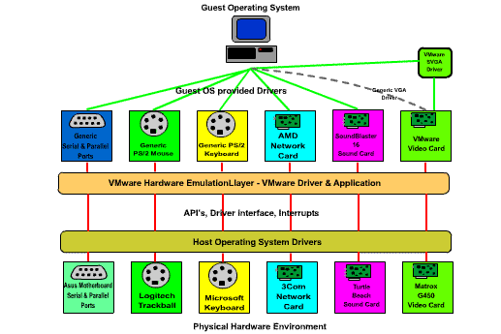
Virtualização – Estudo de Caso
Hardware no VMWare
Suporte aos dispositivos mais comuns
Vmware Workstation – Architecture - http://www.vmware.com

Slide 4
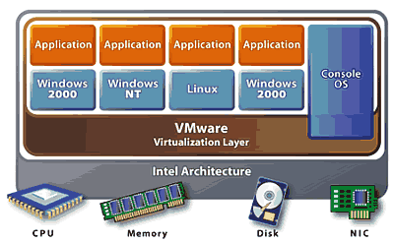
Virtualização – Estudo de Caso
Vmware Workstation
Vmware Workstation – Architecture - http://www.vmware.com

Slide 5
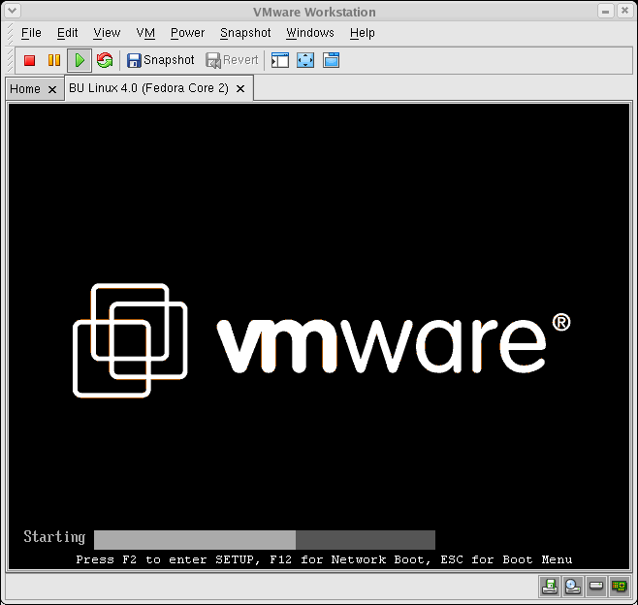
Virtualização – Estudo de Caso

Slide 6
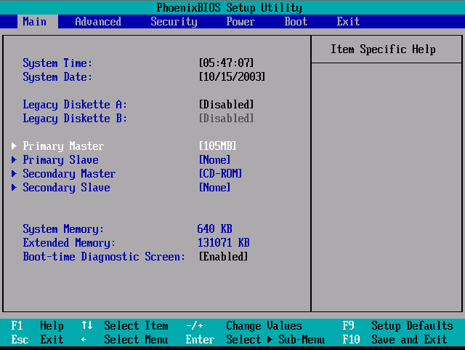
Virtualização – Estudo de Caso
Vmware
Cada máquina virtual trabalha como um PC completo, com direito até a BIOS e configuração do Setup
Introdução | Funcionamento | Benefícios | Estudo de Caso | Demostração | Conclusão

Slide 7
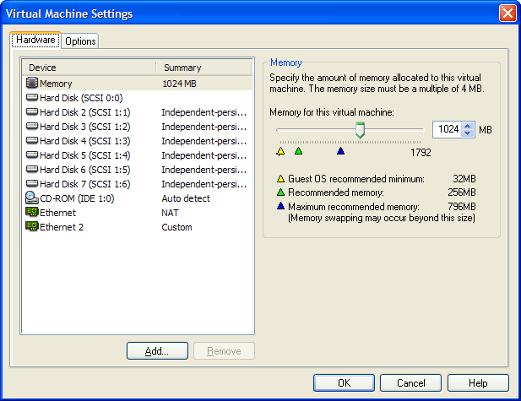
Virtualização – Estudo de Caso
Cada máquina virtual possui uma área reservada de memória.

Slide 8
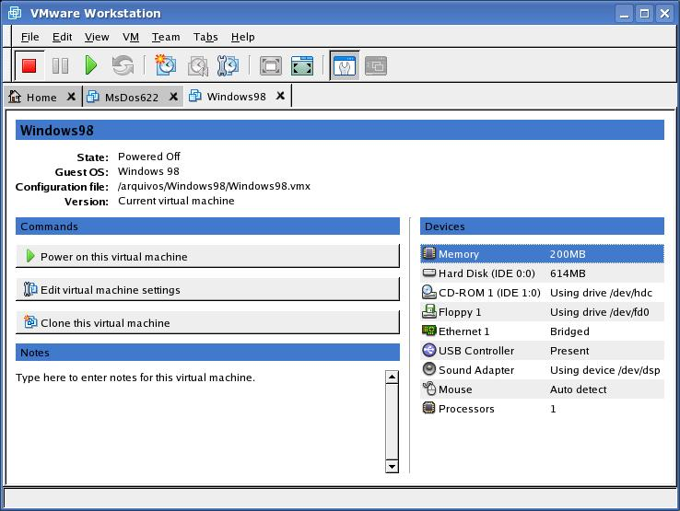
Virtualização – Estudo de Caso

Slide 9
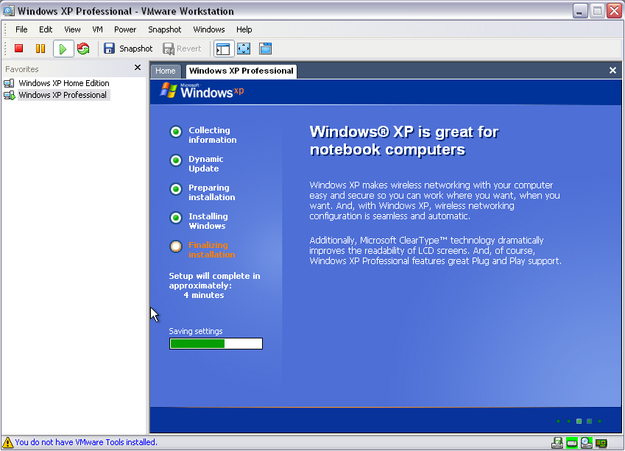
Virtualização – Estudo de Caso

Slide 10
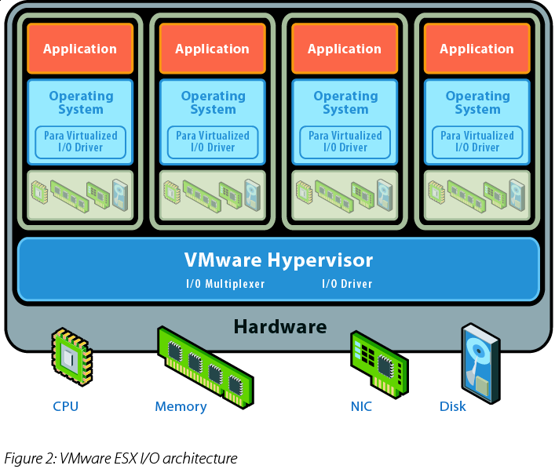
Virtualização – Estudo de Caso
Vmware ESXi – não precisa de SO pré-instalado

Slide 11
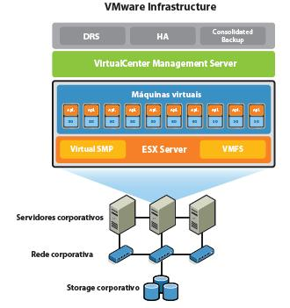
VMWare

Slide 12
Virtualização – Estudo de Caso
VMware – pontos fortes
Fácil instalação e configuração
Documentação
Funciona em Linux e Windows
Aceita vários SO (Linux, Windows , Dos, Mac OS)

Slide 13
Virtualização – Estudo de Caso
VMware – pontos fracos
Não utiliza os mesmos drivers dos dispositivos
Baixo desempenho gráfico
Custo elevado

Slide 14
Virtualização – Estudo de Caso
VMware – pontos fracos
Não utiliza os mesmos drivers dos dispositivos
Baixo desempenho gráfico
Custo elevado

